Slide 1
Control integral
CULTURAL
Manejo de malezas
Rotación de cultivos
Movimiento de la tierra
Épocas de siembra
Asociaciones
Cercos vivos
Conducción de las especies
Uso de variedades resistentes
BIOLÓGICO
Recuperación y cuidado de la fauna útil autóctona
Incorporación de enemigos naturales
Entomopatógenos: compra y producción
QUÍMICO
Preparados naturales
Productos comerciales

Slide 2
Algunos predadores benéficos o fitófagos

Slide 3
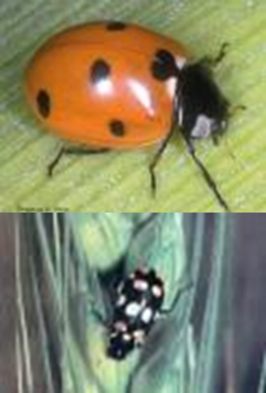
COLEÓPTEROS: COCCINÉLIDOS (VAQUITAS)
De colores vistosos (rojo, negro, blanco, amarillo)
Consumen pulgones y larvas de gusanos cortadores, a veces trips y ácaros.
Se encuentran en la alfalfa sin tratamientos químicos

Slide 4
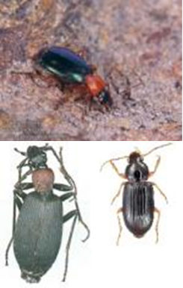
COLEÓPTROS: CARÁBIDOS (CASACRUDOS, JUANITAS, BOTICARIOS, CALOSOMA)
Son grandes, aparecen de noche alrededor de la luz.
Marrón oscuro, tornasolado verde, eliminan olor desagradable.
Comen larvas y adultos de varias especies.

Slide 5
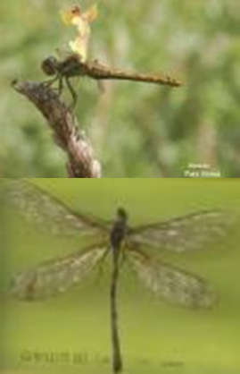
ODONATOS (LIBÉLULAS Y AGUACILES)
Colores y brillo variables
Excelentes depredadores de mosquitos y otros insectos
Las ninfas cazan en el agua y los adultos en la tierra

Slide 6
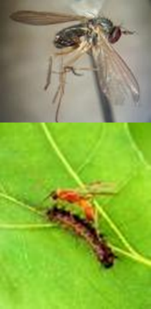
HIMENÓPTEROS (AVISPAS PARÁSITAS)
Avispas muy pequeñas.
Ponen sus huevos dentro de varias especies de insectos.

Slide 7
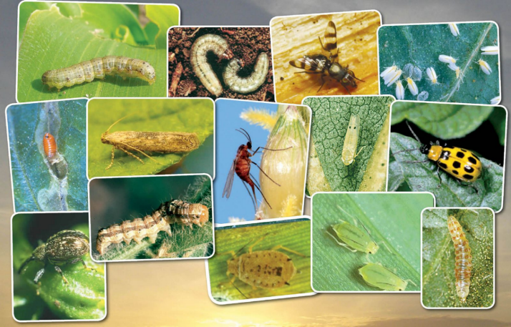
Vuelvo a preguntar… ¿Ud. qué haría?

Slide 8
Alcohol de ajo
Función:
Se utiliza como curativo, pulverizando las plantas y el suelo, ante el ataque de ácaros, pulgones y gusanos.
Preparación:
Picar seis dientes de ajo y agregarle en ½ L de alcohol ½ L de agua. Colar con una tela y guardar en la heladera, debido a que el frío potencia el efecto insecticida del ajo.

Slide 9
Preparado de ajo
Función:
Sirve para controlar gusanos, orugas cortadoras y moscas blancas.
Preparación:
Picar 90 gr. de ajo más dos cucharadas de aceite mineral. Dejar reposar durante 24 hs. Y agregar ½ litro de agua más ralladura de jabón blanco, mezclar bien y aplicar.

Slide 10
Infusión de manzanilla
Función:
Es eficaz para evitar que ataquen ciertos hongos, como el mildiu o roya. Se usa principalmente para rosales.
Preparación:
Se realiza colocando 250gr. de flores secas o frescas en 1L de agua. Se deja reposar, se filtra y se pulveriza.

Slide 11
Polvo de hornear
Función:
Sirve para combatir pulgones, cochinillas y oídium.
Preparación:
Mezclar una cucharada de polvo de hornear con 1L de agua y agregar la ralladura de jabón blanco. Este tratamiento se realiza durante tres meses, repitiendo cada 7 días. Opción: tabaco.

Slide 12
Purín de ortiga
Función:
Preventivo del ataque de insectos, estimula los mecanismos de defensas y crecimiento de las plantas frenando o deteniendo la proliferación de parásitos, especialmente pulgones.
Preparación:
Dejar reposar en ½ L de agua 2 ó 3 puñados de ortigas durante cinco días. Luego hacer una dilución de una parte del purín con 10 partes de agua y pulverizar las plantas.

